Slide 1


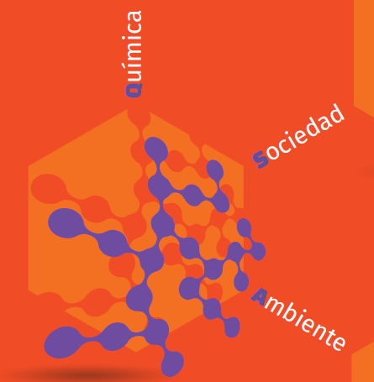
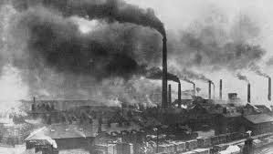
UNIVERSIDAD NACIONAL
AUTÓNOMA DE MÉXICO
Curso de divulgación científica
Química, sociedad y ambiente
INTRODUCCIÓN A LA
INGENIERÍA AMBIENTAL
DR. ALFONSO DURÁN MORENO
UNAM, FACULTAD DE QUÍMICA
DEPARTAMENTO DE INGENIERÍA QUÍMICA
UNIDAD DE PROYECTOS Y DE INVESTIGACIÓN EN INGENIERÍA AMBIENTAL
TELS.: 56 22 52 93, 56 23 35 37
alfdur@unam.mx
29 DE AGOSTO DE 2015

Slide 2
DEFINICIÓN DE INGENIERÍA
Engineering is a profession that applies mathematics and science to utilize the properties of matter and sources of energy to create useful structures, machines, products, systems and processes (Davis y Cornwell, 2008).
“Scientists discover things. Engineers make them work” (MacVicar, 1983)

Slide 3

DEFINICIÓN DE
INGENIERÍA QUÍMICA
Article III: Definition of the Profession
Chemical engineering is the profession in which a knowledge of mathematics, chemistry, and other natural sciences gained by study, experience, and practice is applied with judgment to develop economic ways of using materials and energy for the benefit of mankind. (AIChE Constitution - As amended January 17, 2003).
http://www.aiche.org/about/governance/constitution

Slide 4
DEFINICIÓN DE
INGENIERÍA AMBIENTAL
La INGENIERÍA AMBIENTAL es una disciplina práctica aplicada en la solución de problemas de sanitización del medio ambiente, notablemente en el aseguramiento de la provisión de servicios de agua potable; en la conveniente disposición o reciclaje de aguas residuales y de desechos sólidos; en el drenado de áreas rurales y urbanas para una sanitización adecuada; así como en el control de la contaminación del agua, del suelo y de la atmósfera y en el estudio del impacto social y sobre el ambiente de las soluciones propuestas. Por otro lado, el campo de la ingeniería ambiental también concierne todos los problemas de salud pública, control de enfermedades, eliminación de riesgos industriales hacia la salud y el efecto de los avances tecnológicos sobre el ambiente (Davis y Cornwell, 2008).

Slide 5
CAMPOS DE ACCIÓN DE LOS
INGENIEROS AMBIENTALES
(Ejemplos)
GOBIERNO FEDERAL | GOBIERNOS ESTATALES Y MUNICIPALES | INICIATIVA PRIVADA | DOCENCIA E INVESTIGACIÓN
PEMEX | GOBIERNOS LOCALES | TODAS LAS INDUSTRIAS | UNIVERSIDADES
CFE | ORGANISMOS OPERADORES DE AGUA | PRESTADORES DE SERVICIOS | INSTITUTOS
SEMARNAT | LABORATORIOS DE CONTROL AMBIENTAL | FIRMAS DE INGENIERÍA
CONAGUA |  | FIRMAS DE CONSULTORÍA
BANOBRAS |  | LABORATORIOS ACREDITADOS

Slide 6
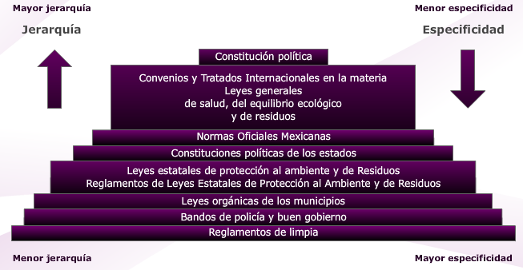
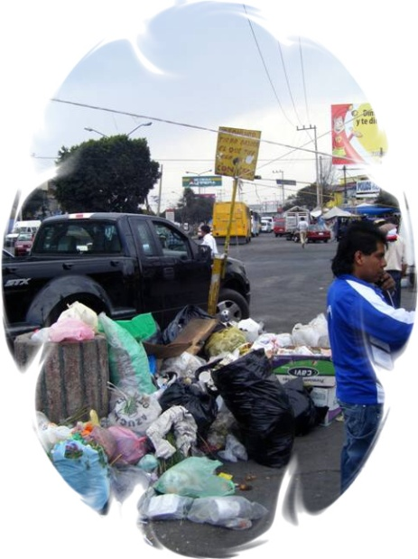
CONCEPTOS CENTRALES
Legislación

Slide 7
ÁMBITOS DE APLICACIÓN DE LA
INGENIERÍA AMBIENTAL
MUNICIPIOS | INDUSTRIA
CALIDAD DEL AIRE | EMISIONES A LA ATMÓSFERA, RUIDO
AGUA POTABLE | ACONDICIONAMIENTO DE AGUA PARA:PROCESO, SERVICIOS PRINCIPALES, CONTRAINCENDIO
AGUAS RESIDUALES DOMÉSTICAS (GRISES) Y AGUAS NEGRAS | AGUAS RESIDUALES: DESCARGA, REÚSO Y RECICLAJE
SUELOS: PREVENCIÓN DE CONTAMINACIÓN Y RESTAURACIÓN | SUELOS: PREVENCIÓN Y REMEDIACIÓN EMERGENCIAS PASIVOS AMBIENTALES
RESIDUOS SÓLIDOS URBANOS (RSU) Y DE MANEJO ESPECIAL (RM) | RSU, RM Y RESIDUOS PELIGROSOS (RP), RESIDUOS RADIACTIVOS
IMPACTO Y RIESGO AMBIENTAL AUDITORIAS AMBIENTALES SISTEMAS DE GESTIÓN AMBIENTAL
DESARROLLO SOSTENIBLE

Slide 8
DESARROLLO
¿SOSTENIBLE O SUSTENTABLE?
Sostenible.
1. adj. Dicho de un proceso: Que puede mantenerse por sí mismo, como lo hace, p. ej., un desarrollo económico sin ayuda exterior ni merma de los recursos existentes.
(http://lema.rae.es/drae/srv/search?key=sostenible)
Sustentable.
1. adj. Que se puede sustentar o defender con razones.
(http://lema.rae.es/drae/srv/search?key=sustentable)
Sostenibilidad
1. f. Cualidad de sostenible.
(http://lema.rae.es/drae/srv/search?key=sostenibilidad)
Real Academia Española © Todos los derechos reservados

Slide 9


DESARROLLO SOSTENIBLE
“Aquel que satisface las necesidades esenciales de la generación presente sin comprometer la capacidad de satisfacer las necesidades esenciales de las generaciones futuras”, Nuestro futuro común o Informe Brundtland, 1987.
Fuente: INEGI, 2000.

Slide 10

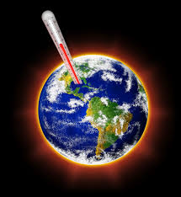
DESARROLLO SOSTENIBLE
1980
Primera idea planteada por la Unión Internacional de la Conservación de la Naturaleza (IUNC) en “Estrategia Mundial de la Conservación”. Mantenimiento de los procesos biológicos, uso sostenible de los recursos y mantenimiento de la diversidad genética
1983
ONU Establecimiento de la Comisión Mundial sobre el Medio Ambiente y Desarrollo, líder Gro Harlem Brundtland
1987
ONU Publicación de “Nuestro futuro común” (o Reporte Brundtland)
  Reexaminar cuestiones criticas, propuestas realistas.
  Nuevas formas de cooperación internacional.
  Aumentar la concienciación y compromiso de los individuos.
1992
Cumbre Sobre la Tierra (Río de Janeiro)
Declaración de Río sobre el Medio Ambiente y Desarrollo
Programa 21 ó Agenda 21
Declaración de principios para reorientar la gestión, la conservación y el desarrollo sostenible de los bosques
Enkerlin y col. (1997) Ciencia ambiental y desarrollo sostenible

Slide 11

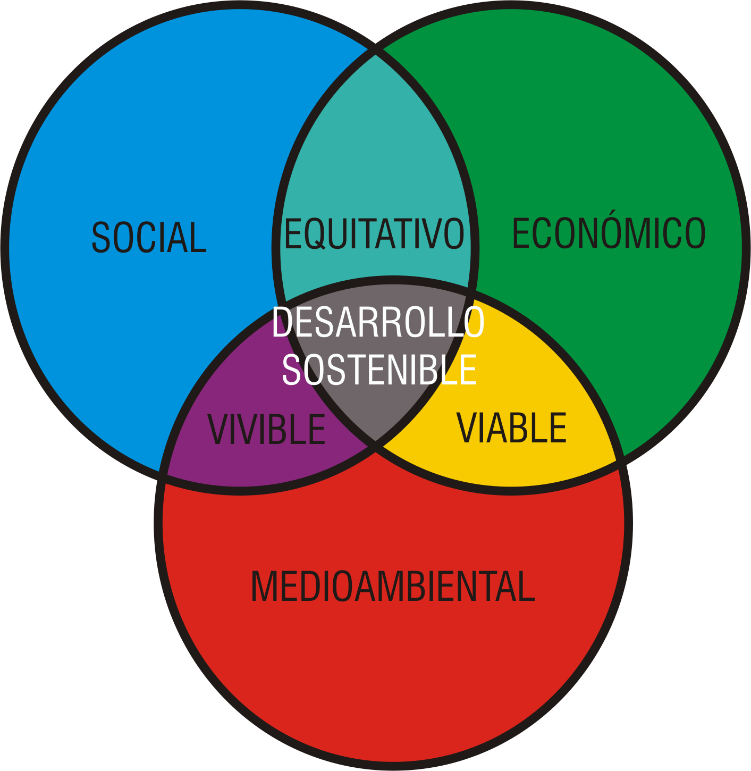
DESARROLLO SOSTENIBLE
PILARES
Fuente: Durán Diana, 2010. Las dimensiones de la sustentabilidad.
Notes:
La sustentabilidad presenta diversas dimensiones dada su complejidad, las cuales son:
• La sustentabilidad ecológica o ambiental que exige que el desarrollo sea compatible con el mantenimiento de los procesos ecológicos, la diversidad biológica y la base de los recursos naturales.
• La sustentabilidad social que requiere que el desarrollo aspire a fortalecer la identidad de las comunidades y a lograr el equilibrio demográfico y la erradicación de la pobreza.
• La sustentabilidad económica que demanda un desarrollo económicamente eficiente y equitativo dentro y entre las generaciones presentes y futuras.
• La sustentabilidad geográfica que requiere valorar la dimensión territorial de los distintos ambientes. Se trata de una nueva perspectiva o dimensión ya que a pesar de que existe consenso, en los foros internacionales, sobre la importancia y dimensiones de este concepto; la realidad es que su aplicación en distintas escalas geográficas, especialmente en las escalas nacional, regional y local es todavía muy incipiente. Además, existe una subvaloración de la dimensión territorial que puede traer consecuencias negativas en la planificación del desarrollo sostenible.

Slide 12
INDUSTRIA SUSTENTABLE
El sector industrial es uno de los que incorpora mayor afectación, cualquier centro productor, por pequeña que sea su estructura, utiliza recursos naturales en sus procesos.
Cualquier sector industrial genera cantidad de residuos y contribuye a la contaminación del aire, agua y suelo, por otro lado, es obvio que el desarrollo de cualquier sociedad depende, fundamentalmente, de la riqueza que genera el sector industrial.
El crecimiento de este sector implica un incremento del consumo energético y de recursos naturales que, como se ha manifestado, compromete seriamente nuestro entorno.

Slide 13

INDUSTRIA SUSTENTABLE
Se identifican tres pilares sobre los que debe fundamentarse el trinomio Industria-Ambiente-Energía:
Eficiente gestión de los recursos y racionalización de su consumo,
Formación del consumidor para racionalizar su demanda y,
Aplicación de Normas Comunitarias a los procesos industriales y los productos que éstos generan.
INDUSTRIA SUSTENTABLE
Fuente: Berdié Albert y Roca Anna, 2005. Industria y Desarrollo Sostenible.

Slide 14
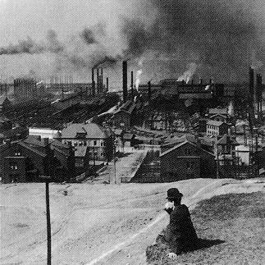
GENERALIDADES
CONTEXTO AMBIENTAL
Economía y ambiente
En épocas pasadas, era común la idea de que el desarrollo económico de un país y el combate a la pobreza implicaba el inevitable deterioro ambiental. Una vez logrados eso objetivos, el siguiente paso sería resolver los problemas ambientales que se habían estado propiciando para lograr el bienestar de la sociedad.
Actualmente se sabe que los recursos naturales escasean y que su ritmo actual de aprovechamiento afecta su disponibilidad por una productividad insostenible de la economía, que afectan tanto la salud como el bienestar de la humanidad.
Fuente: SEMARNAT, 2008.

Slide 15
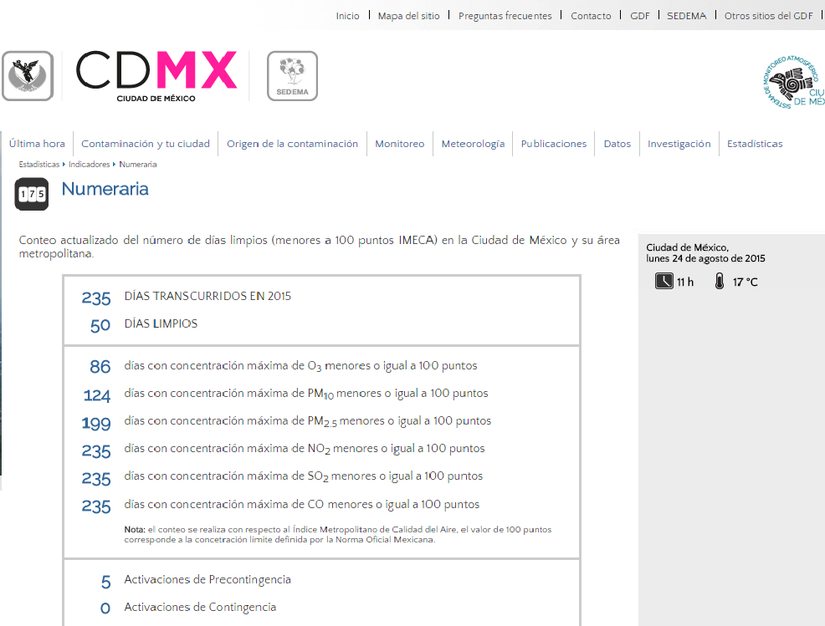
http://www.aire.df.gob.mx/default.php?opc=%27aqBhnmOkYg==%27

Slide 16
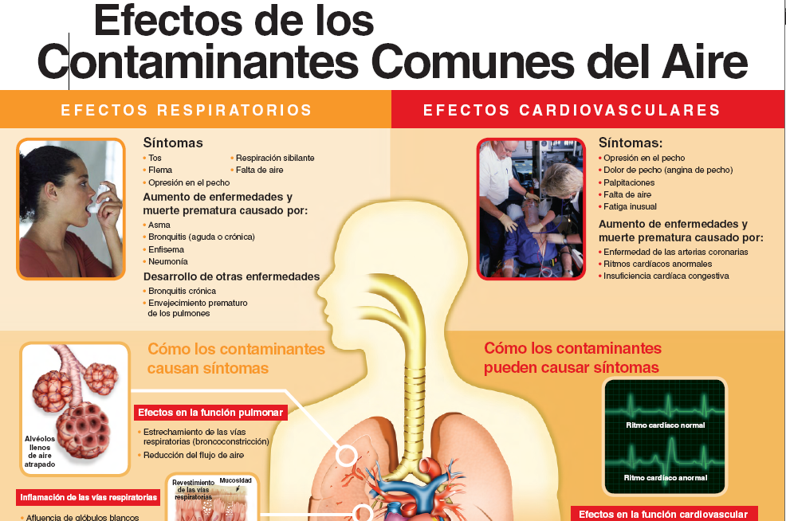
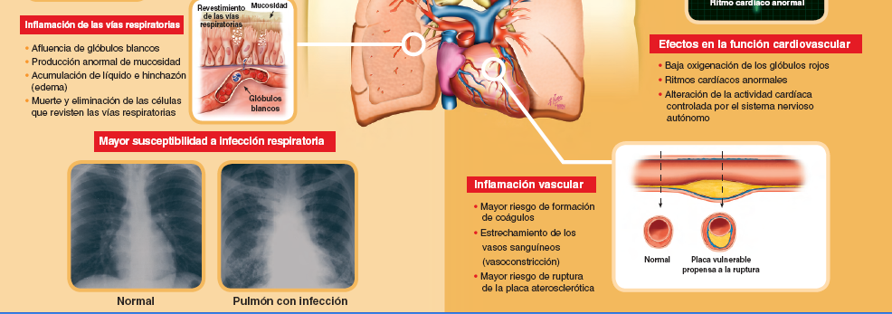
http://www.epa.gov/airnow/health-prof/452_F_05_001_screen.pdf
Notes:
Un enfisema se define en términos anatomopatológicos por el agrandamiento permanente de los espacios aéreos distales a los bronquiolos terminales, con una destrucción de la pared alveolar, con o sin fibrosis manifiesta.¹ Es una enfermedad crónica comprendida junto con la bronquitis crónica en la enfermedad pulmonar obstructiva crónica (EPOC).² El nombre viene del griego emphysema que significa "soplar el aire" o "insuflar".³
El consumo de cigarrillos es la causa más común del enfisema. Se piensa que en los pulmones existe un equilibrio entre la síntesis y la degradación deelastina, un componente de la pared de los alveolos fundamental para mantener las propiedades elásticas del pulmón. El enfisema aparece cuando se produce un desequilibrio, bien porque aumenta la capacidad elastolítica o porque disminuye la actividad antielastolítica.⁴ Se cree que el humo del tabaco y otros contaminantes provocan la liberación de productos químicos (fundamentalmente oxidantes) que dañan las paredes de los alvéolos. El daño empeora con el paso del tiempo. Las personas que padecen esta enfermedad tienen alvéolos pulmonares que son capaces de llenarse con aire fresco, pero no pueden expulsarlo fácilmente, lo cual afecta el suministro de oxígeno al cuerpo.
Una sustancia que existe naturalmente en los pulmones, llamada alfa-1-antitripsina (AAT), puede proteger contra este daño. La AAT, producida por loshepatocitos, es el inhibidor de proteasa más abundante del suero humano y la principal defensa del pulmón en contra de la elastasa. Las personas con deficiencia de alfa-1-antitripsina presentan mayor riesgo de padecer esta enfermedad.
El asma es una enfermedad crónica del sistema respiratorio caracterizada por vías respiratorias hiperreactivas (es decir, un incremento en la respuesta broncoconstrictora del árbol bronquial).¹ Las vías respiratorias más finas disminuyen ocasional y reversiblemente por contraerse su musculatura lisa o por ensanchamiento de su mucosa al inflamarse y producir mucosidad,² por lo general en respuesta a uno o más factores desencadenantes³ como la exposición a un medio ambiente inadecuado (frío, húmedo o alergénico), el ejercicio o esfuerzo en pacientes hiper-reactivos, o el estrés emocional. En los niños los desencadenantes más frecuentes son las enfermedades comunes como aquellas que causan el resfriado común.
Ese estrechamiento causa obstrucción y por lo tanto dificultad para pasar el aire que es en gran parte reversible, a diferencia de la bronquitis crónica donde hay escasa reversibilidad. Cuando los síntomas del asma empeoran, se produce una crisis de asma. Por lo general son crisis respiratorias de corta duración, aunque puede haber períodos con ataques asmáticos diarios que pueden persistir por varias semanas. En una crisis grave, las vías respiratorias pueden cerrarse tanto que los órganos vitales no reciben suficiente oxígeno. En esos casos, la crisis asmática puede provocar la muerte.⁴
El asma provoca síntomas tales como respiración sibilante, falta de aire (polipnea y taquipnea), opresión en el pecho y tos improductiva durante la noche o temprano en la mañana.⁵ Entre las exacerbaciones se intercalan períodos asintomáticos donde la mayoría de los pacientes se sienten bien, pero pueden tener síntomas leves, como permanecer sin aliento -después de hacer ejercicio- durante períodos más largos de tiempo que un individuo no afectado, que se recupera antes. Los síntomas del asma, que pueden variar desde algo leve hasta poner en peligro la vida, normalmente pueden ser controlados con una combinación de fármacos y cambios ambientales pues la constricción de las vías aéreas suele responder bien a los modernos broncodilatadores.
La neumonía o pulmonía es una enfermedad del sistema respiratorio que consiste en la inflamación de los espacios alveolares de los pulmones.¹ La mayoría de las veces la neumonía es infecciosa, pero no siempre es así. La neumonía puede afectar a un lóbulo pulmonar completo (neumonía lobular), a un segmento de lóbulo, a los alvéolos próximos a los bronquios (bronconeumonía) o al tejido intersticial (neumonía intersticial). La neumonía hace que el tejido que forma los pulmones se vea enrojecido, hinchado y se torne doloroso. Muchos pacientes con neumonía son tratados por médicos de cabecera y no ingresan en loshospitales. La neumonía adquirida en la comunidad (NAC) o neumonía extrahospitalaria es la que se adquiere fuera de los hospitales, mientras que laneumonía nosocomial (NN) es la que se adquiere durante la estancia hospitalaria transcurridas 48 horas o dos semanas después de recibir el alta.
La neumonía puede ser una enfermedad grave si no se detecta a tiempo, y puede llegar a ser mortal, especialmente entre personas de edad avanzada y entre los inmunodeprimidos. En particular los pacientes de sida contraen frecuentemente la neumonía por Pneumocystis. Las personas con fibrosis quística tienen también un alto riesgo de padecer neumonía debido a que continuamente se acumula fluido en sus pulmones.
Puede ser altamente contagiosa, ya que el virus se disemina rápidamente en el aire, por medio de estornudos, tos y mucosidad; un paciente que ha padecido neumonía puede quedar con secuelas de esta en su organismo por mucho tiempo, esto lo hace potencialmente contagioso y las personas más propensas a contraerla son las que estén en curso de una gripe, un cuadro asmático, entre otras enfermedades del aparato respiratorio.

Slide 17
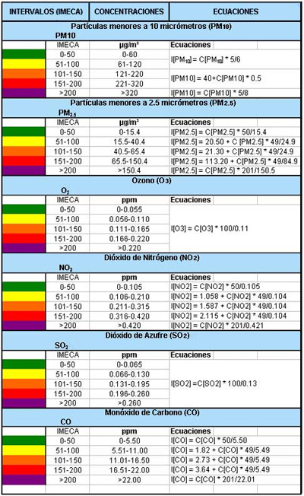

Slide 18

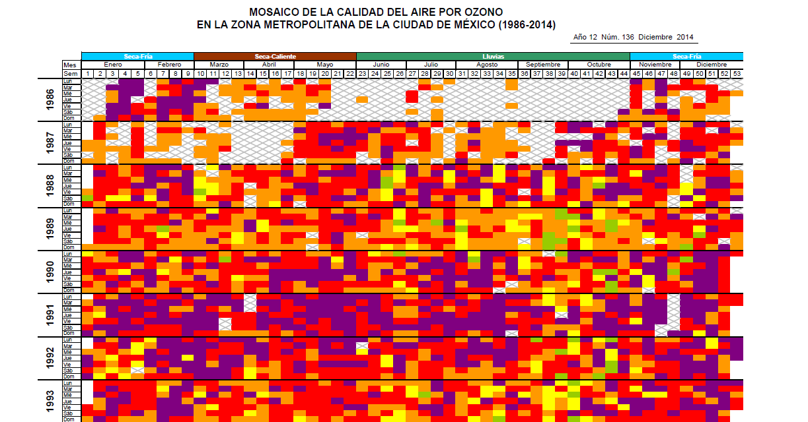
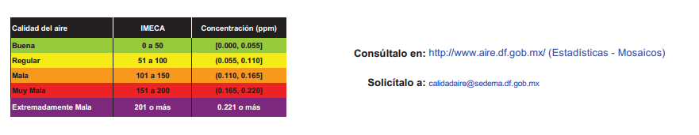

Slide 19
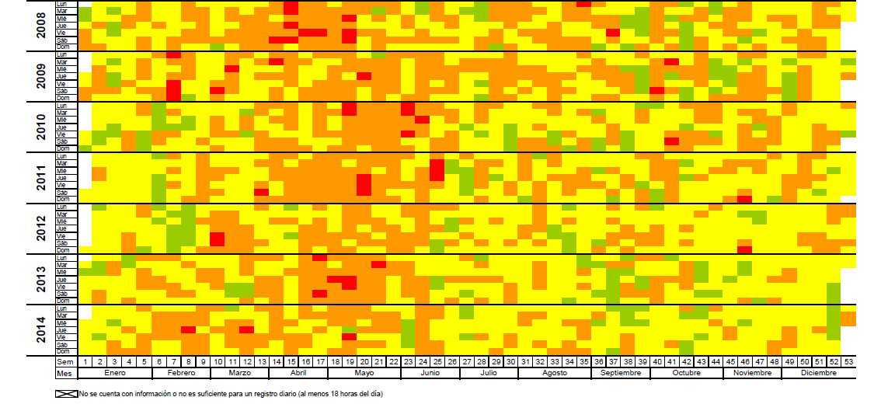

Slide 20
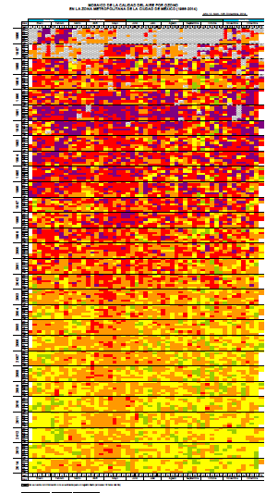
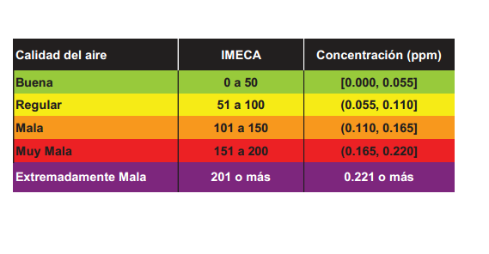

1986
2000
2014

Slide 21
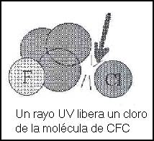
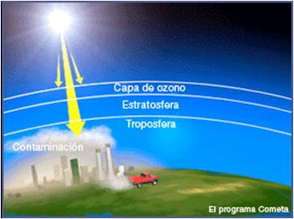
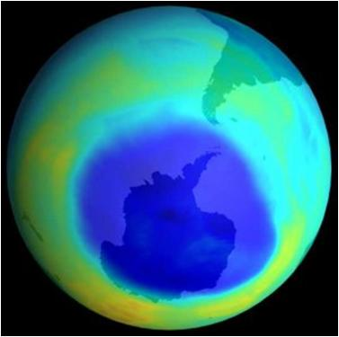
O₃ DESTRUCCIÓN DE LA CAPA DE OZONO
Estratosfera
CFC: CFx-Cl4-x
Radiaciones 190-230nm
CF_{x}-Cl_{4-x (g)} + hυ CF_{x}-Cl₃-X + Cl_{(g)}
Cl _{(g)} + O_{3 (g)} ClO + O_{2(g)}
ClO_{(g)} + O_{(g)} Cl_{(g)} + O_{2(g)}
O_{3(g)} + O_{(g)} 2O₂

Slide 22
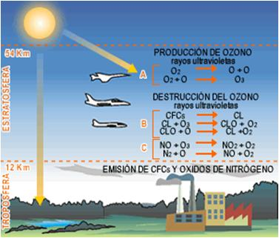
SMOG FOTOQUIMÍCO
2NO _{(g)} +O_{2(g)} 2NO₂ _{(g)}
NO_{2(g)} + hν NO_{(g)} + O_{(g)}
O_{(g)} + O_{2 (g)} +M_{(g)} O_{3(g)} + M*_{(g)}
M = catalizador (nitrógeno, hidrocarburos,
metales pesados, NO₂, 0₂, etc..)
M* = estado excitado
El ozono se produce naturalmente en la estratosfera (A), y es destruido por la acción de sustancias contaminantes (B y C).

Slide 23
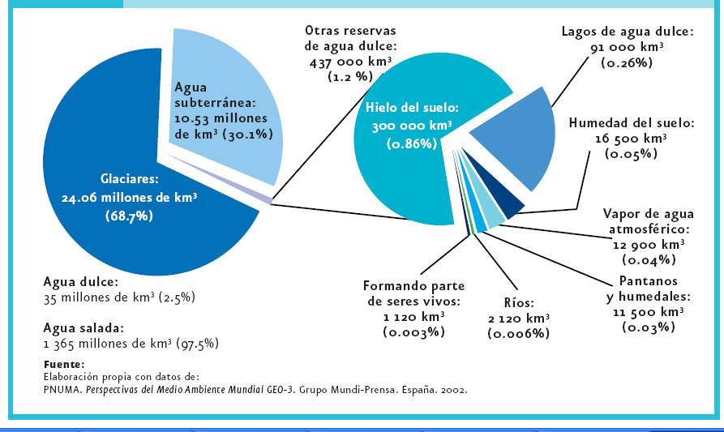
Distribución del agua en el planeta
SEMARNAT, 2008

Slide 24
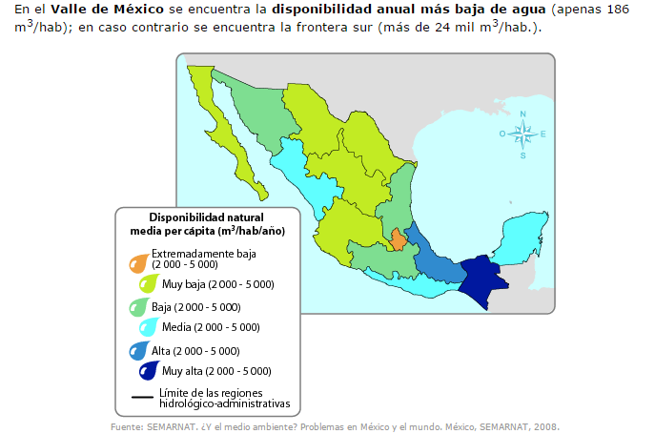
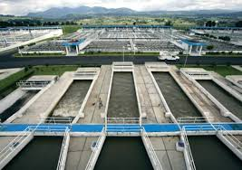
Disponibilidad de agua en México y
en el mundo
Disponibilidad media de agua | m³/habitante/año
Canadá | 91,420
Brasil | 45,570
Estados Unidos de América | 10,270
México | 4,312
SEMARNAT, 2008

Slide 25

Extracción y descarga de agua
Extracción de agua
Industria | Extracción % | Consumo %
Azucarera | 35.2 | 38.8
Química | 21.7 | 21
Petróleo | 7.2 | 8.2
Papel y celulosa | 8.2 | 6.0
Textil | 2.6 | 2.7
Bebidas | 3.3 | 2.4
Siderúrgica | 2.5 | 1.7
Eléctrica | 1.5 | 0.7
Alimentos | 0.2 | 0.2
Superficial
4,322,463,210 m³/año
Subterránea
1,428,620,946 m³/año
Títulos
4,897
Costos por el uso del agua
Guadalajara $12.24
Aguascalientes $32.36
Campeche $2.4
Monterrey $14.03
León $33.26
Juárez $7.15
San Luis Potosí $20.09
Mexicali $25.98
Tijuana $37.36
MARZO 2012
DF $20.16
Estadística del agua en México, edición 2011, CONAGUA

Slide 26
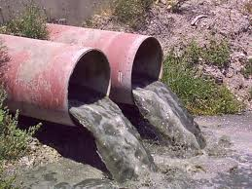

Distribución típica de agua en la industria
Consumo de agua
Servicios Auxiliares
55%
$/m³
DESCARGA DE AGUA A CUERPO RECEPTOR
(Río)
BENEFICIOS
AMBIENTALES
ECONÓMICOS
SOCIALES
$/m³
AGUA DE PRIMER USO
Proceso
35 %
Lagunas
Lagos
Pozos
Tren de tratamiento
Planta de Tratamiento de Aguas Residuales
Servicios
10%
$ 0/m³
Agua Negra de Municipio

Slide 27

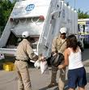

CONCEPTOS CENTRALES
Clasificación de los residuos
Residuos Peligrosos (RP)
Residuos de Manejo Especial (RME)
Residuos
Residuos Sólidos Urbanos (RSU)

Slide 28
CONCEPTOS CENTRALES
Residuos Peligrosos
C
R
E
T
I
B
“Son aquellos que posean alguna de las características de corrosividad, reactividad, explosividad, toxicidad, inflamabilidad, o que contengan agentes infecciosos que les confieran peligrosidad, así como envases, recipientes, embalajes y suelos que hayan sido contaminados cuando se transfieran a otro sitio, entre otros.”

Slide 29
CONCEPTOS CENTRALES
Residuos Peligrosos
C
R
E
T
I
B
Corrosividad:
Un residuo es Corrosivo si es capaz de corroer el acero.
Reactividad:
Un residuo es Reactivo si reacciona con el agua, es inestable, genera gases o vapores, tiene cianuros o sulfuros.
Explosividad:
Un residuo es explosivo si su temperatura detonante es baja o fue
diseñado para producir una explosión.
Toxicidad:
Si presenta la propiedad de provocar efectos adversos en la salud o en los ecosistemas.
Inflamabilidad:
Es inflamable si presenta un punto de inflamación inferior a 60°C o
producir fuego por fricción, o alteraciones químicas espontáneas
Biológico Infeccioso:
Un residuo es infeccioso si contiene microorganismos o toxinas
capaces de producir enfermedades.

Slide 30




Actualmente en el mundo hay una gran cantidad de alimentos que se desperdician
1/3 a nivel mundial se desperdician.
1300
millones de toneladas en 2013 no se consumen.
LATINOAMÉRICA desperdicia
millones de t/año que
representa el 6% de pérdidas
del total global.
10.4
millones de toneladas
de comida en buen estado se
desechan en MÉXICO cada año
FAO 2013

Slide 31




Introducción
SE GASTA UNA GRAN CANTIDAD DE RECURSOS DINERO
25% de toda el agua dulce
y 300 billones de barriles de
petróleo se utilizan para producir alimentos.
750 millones se pierden cada año.
Los residuos orgánicos generan
3,300
millones de t de gases efecto invernadero/año
que equivalen al 1,5% de las emisiones a nivel mundial
FAO 2013

Slide 32
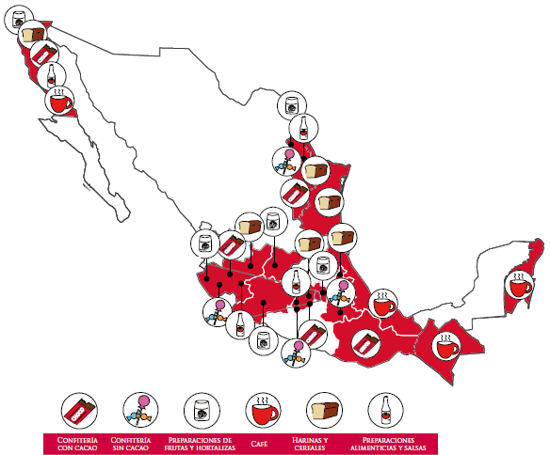
En México existen aproximadamente 156, 815 industrias procesadoras de alimentos concentradas en Estado de México, Puebla, Oaxaca, Distrito Federal y Veracruz.
El Estado de México ha tenido un crecimiento industrial acelerado:
Elevada generación de residuos.
Deterioro ambiental
Prontuario del Estado de México (2009)

Slide 33
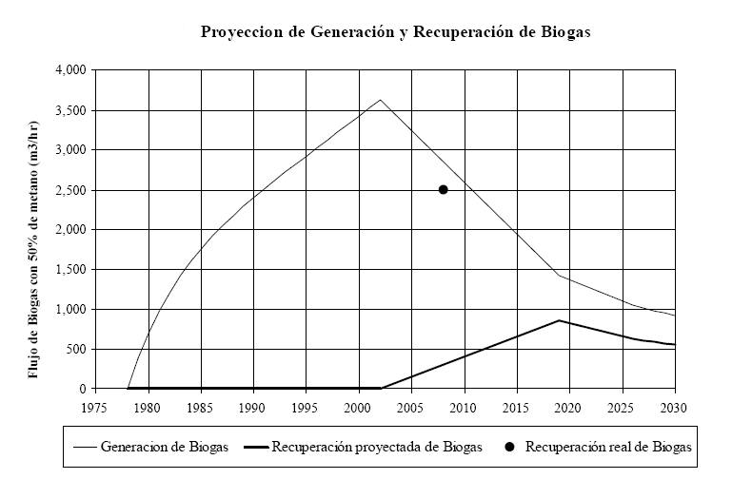
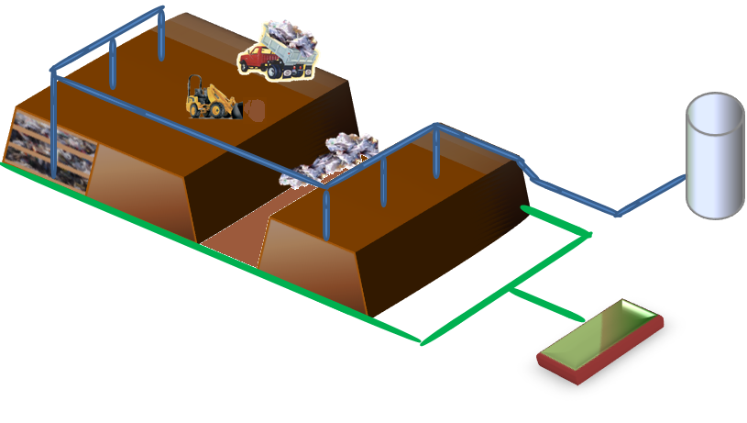
Relleno Sanitario Húmedo
Recepción
RSU
El Relleno Sanitario, debe ser debidamente acondicionado, con membranas impermeables, para evitar lixiviación al suelo de componentes resultantes de la degradación de los RSU.
Debido a las condiciones anaerobias en las que las bacterias degradan la materia, se genera principalmente metano (CH4). Actualmente es posible recuperar este biogás.
Captación de
biogás
Entierro
Disposición
RSU
Cierre de
celda
Manual de Usuario: Modelo Centroamericano de Biogás, 2007
Tanque
biogás
Captación de
lixiviados
Estanque de
lixiviados

Slide 34
Tecnologías disponibles

Slide 35
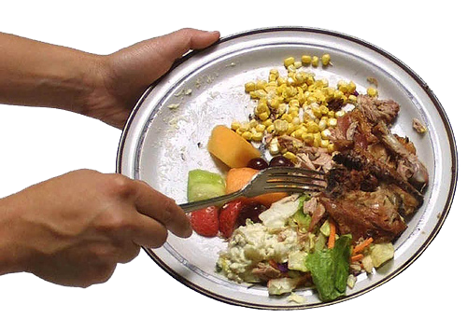
Gestión de residuos orgánicos para la producción de biocombustibles
Problemática
De los residuos sólidos urbanos (RSU) generados en México, el 50.2% corresponde a la fracción orgánica (FORSU).
  Actualmente la gestión de este tipo de residuos no es adecuado, por lo que su destino final son tiraderos a cielo abierto y rellenos sanitarios.
  Un ejemplo es la generación de 4.9 toneladas diarias de residuos orgánicos provenientes de la Universidad Nacional Autónoma de México (UNAM) (Datos obtenidos en 2009 por UPIIA) .

Slide 36
Gestión de residuos orgánicos para la producción de biocombustibles

Slide 37
